Slide 1

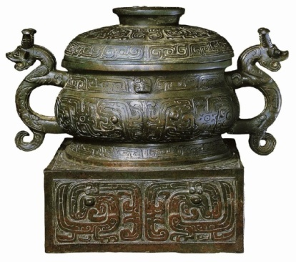
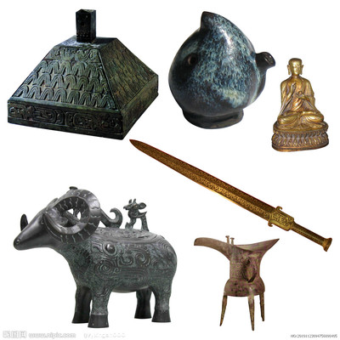
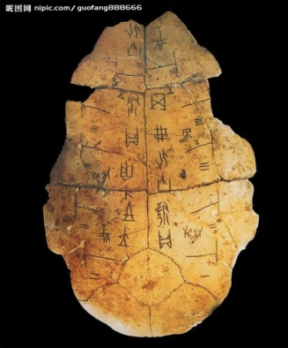
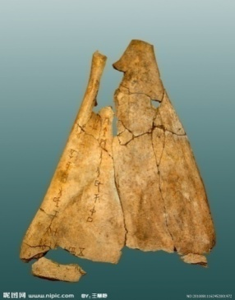
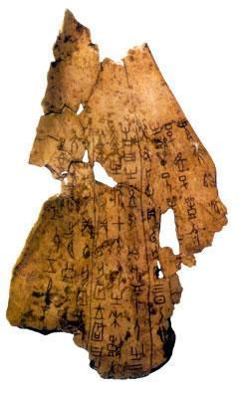
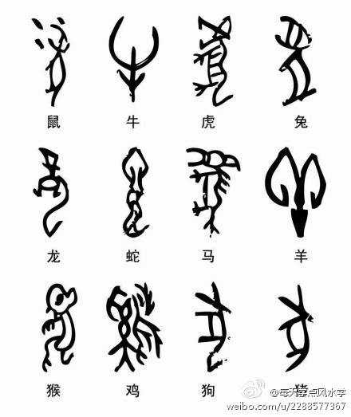
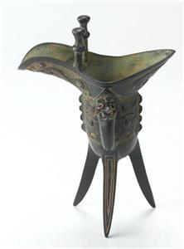
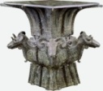
人教版 · 七年级上
第5课 青铜器与甲骨文

Slide 2
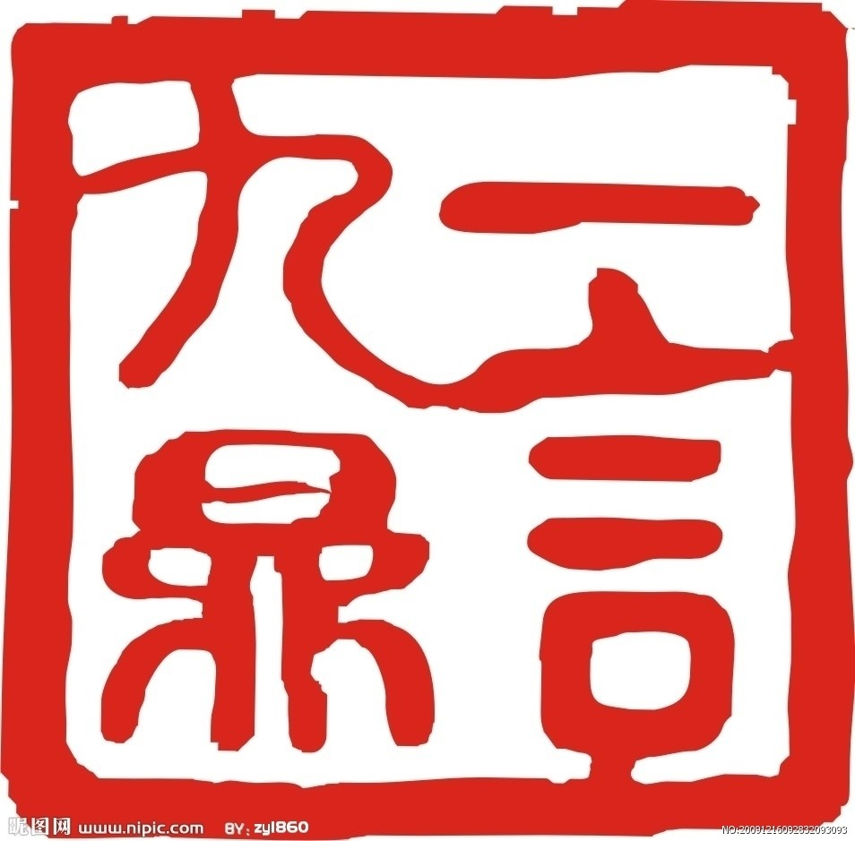

Slide 3
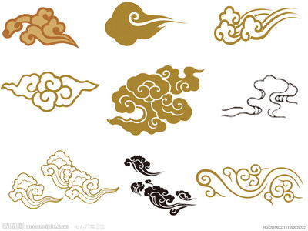

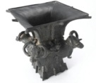
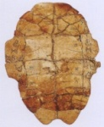


第5课 青铜器与甲骨文
第二单元
夏商周时期
1.青铜器的高超工艺
原始社会后期
商朝以后
青铜器出现
数量增多，种类丰富，工艺高超
2.甲骨文记事
3.甲骨文的造字特点

Slide 4
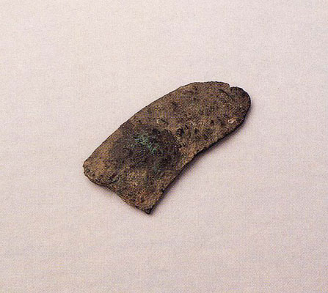
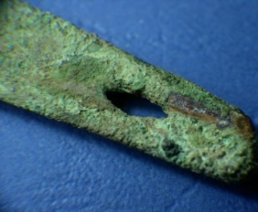
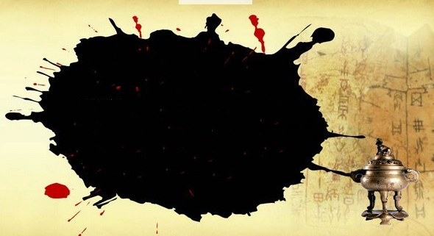


第5课 青铜器与甲骨文
第二单元
夏商周时期
青铜
人类使用青铜制作生产工具、武器及生活用具的物质文化发展阶段叫做“青铜时代”，这个时代人们所创造的物质文化，被称作“青铜文明”。
铜和锡或铅的合金呈金黄色，生锈后则多呈青绿色，所以叫做青铜。
青铜器的高超工艺

Slide 5
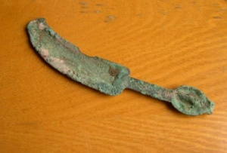
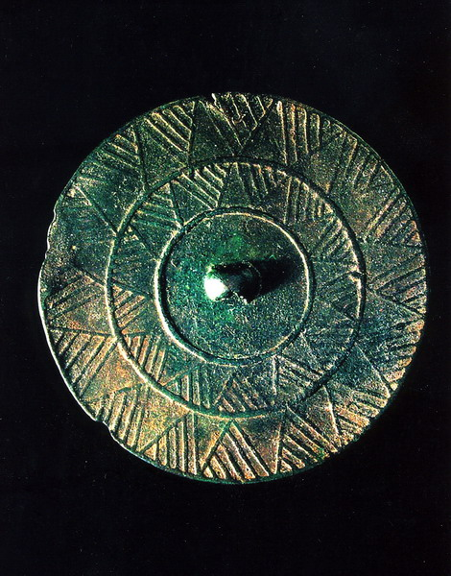
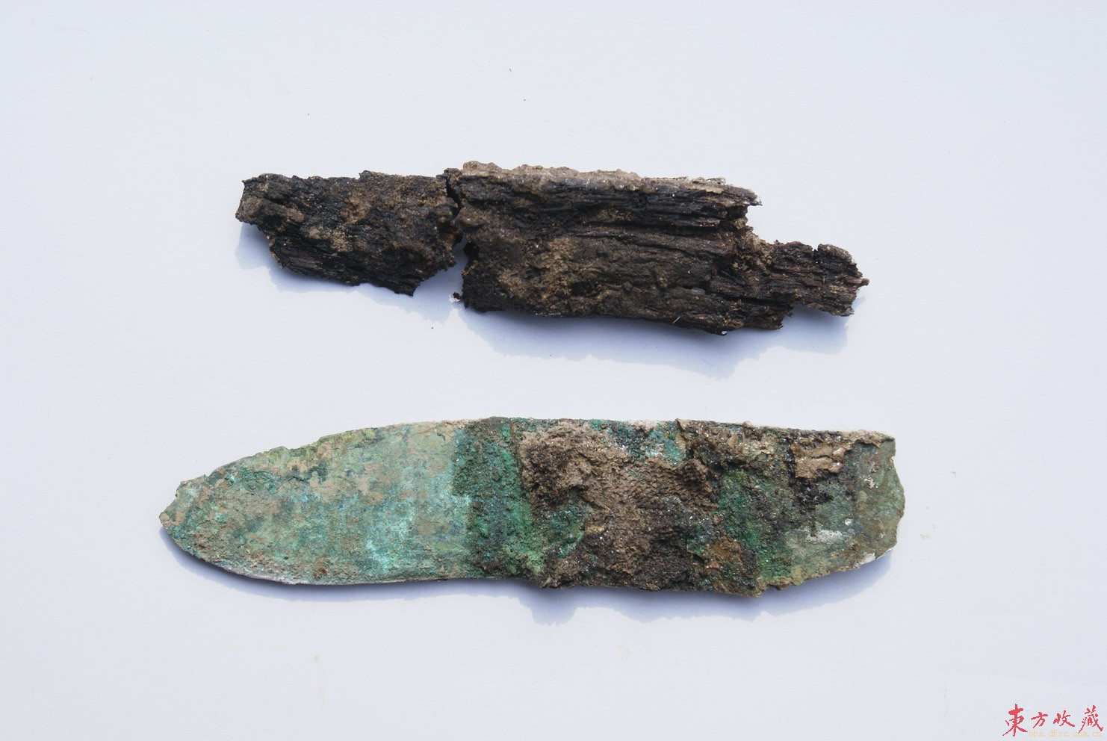
第5课 青铜器与甲骨文
第二单元
夏商周时期
原始社会末期，青铜器出现
甘肃齐家文化遗址（距今约四千年）青铜镜、青铜刀
青铜器的高超工艺

Slide 6
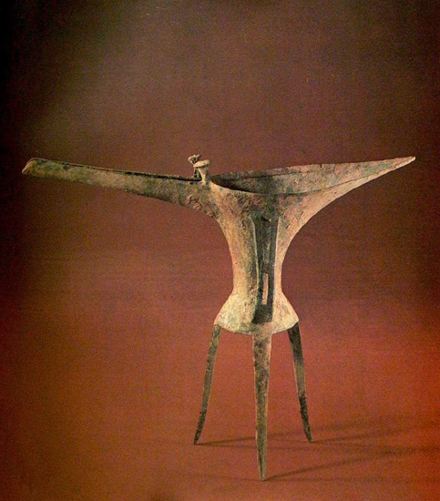
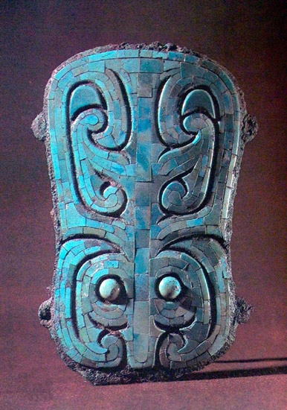
第5课 青铜器与甲骨文
第二单元
夏商周时期
夏朝时开始出现中国最早的青铜礼器鼎，另外还有酒器青铜爵、盉等
嵌绿松石兽面铜牌饰，是缝在衣服上的装饰物。每个牌饰以数百块大小不一的绿松石块，镶拼成兽面图案，两只圆凸的双目炯炯生光。
夏爵
青铜器的高超工艺

Slide 7
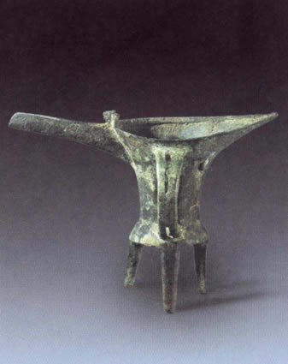
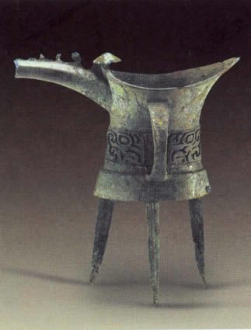

第5课 青铜器与甲骨文
第二单元
夏商周时期
商朝以后，青铜器数量增多，种类逐渐丰富，制作工艺高超。主要用于饮食、祭祀及军事等方面，功能也由食器等发展到礼器，成为王公贵族象征身份地位乃至国家权力的代表性器物。
夏爵
商爵
活动与
探究
比较夏、商青铜器工艺有何区别？
青铜器的高超工艺

Slide 8
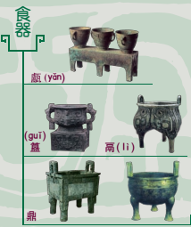
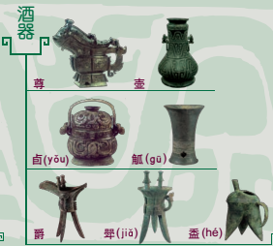
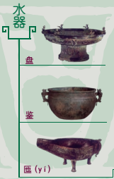
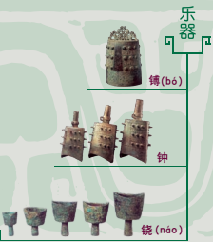
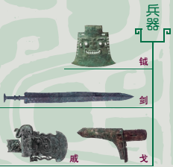
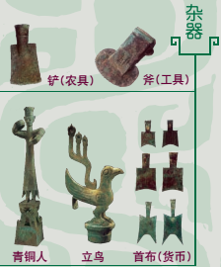
第5课 青铜器与甲骨文
第二单元
夏商周时期
1、功能用途：饮食、军事、祭祀等。
“国之大事，在祀与戎。”
——《左传》
青铜器的高超工艺

Slide 9
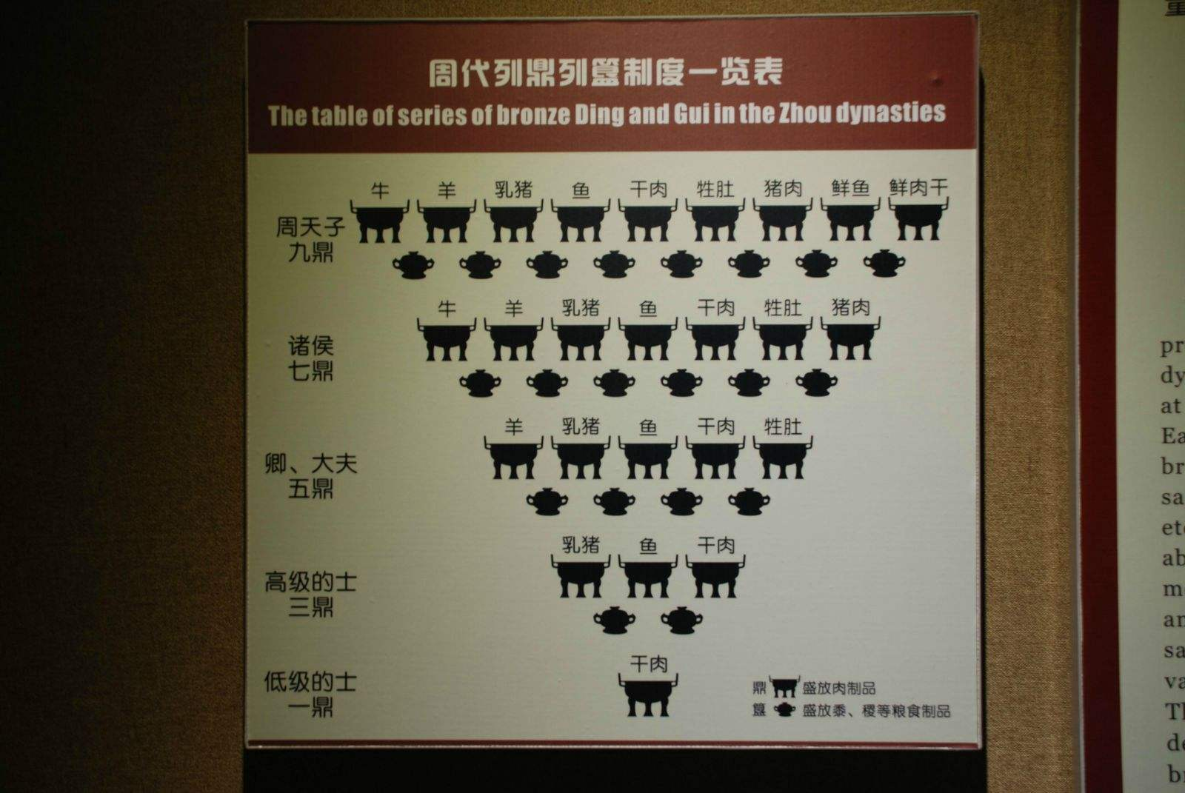
第5课 青铜器与甲骨文
第二单元
夏商周时期
列鼎列簋（guǐ）制度反映出当时社会怎样的政治特点？
社会有严格的等级界限
类型
数量
权利大小
等级界限
周代列鼎列簋制度一览表
青铜器的高超工艺

Slide 10
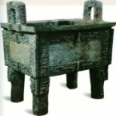

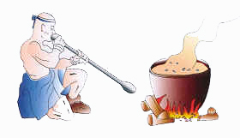
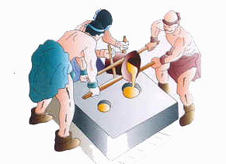
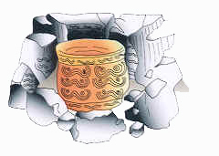
第5课 青铜器与甲骨文
第二单元
夏商周时期
2、青铜器的制作工艺
泥范铸造法
青铜器的高超工艺

Slide 11
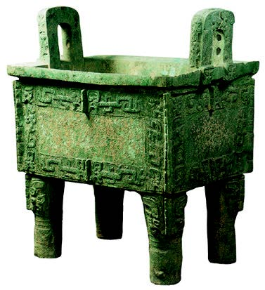
第5课 青铜器与甲骨文
第二单元
夏商周时期
到公元前3000年时，人们知道在铜里面加入少量其他金属，可以冶炼出更为经久耐用的合金。最后，他们发现，在冶铜时掺进一些锡，效果最理想，由此产生的青铜明显的胜过石器。
——斯塔夫里阿诺斯《全球通史》
青铜的优点：①更坚硬；②更耐用；③可塑性好……
铜84.77%
锡11.64%
铅2.79%
石器时代
青铜时代
青铜器的高超工艺

Slide 12
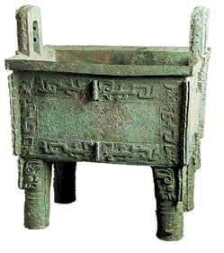
第5课 青铜器与甲骨文
第二单元
夏商周时期
青铜器精品
司母戊鼎
1939年3月出土于河南安阳侯家庄武官村。此鼎形制雄伟，832.84千克，高133厘米。司母戊鼎初为乡人私自挖掘，出土后因过大过重不易搬迁，私掘者又将其重新掩埋。司母戊鼎在1946年6月重新出土，当年村民锯下一只鼎耳，由于历史原因无法找到，现在看到的是后来补铸上去的，成为了一大遗憾。现藏于中国历史博物馆。
迄今世界上出土的最重的青铜器。
青铜器的高超工艺

Slide 13
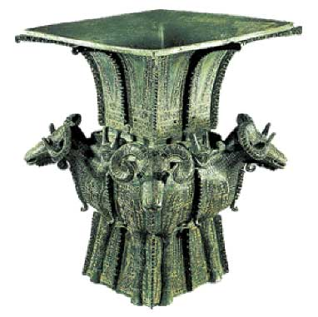
第5课 青铜器与甲骨文
第二单元
夏商周时期
四羊方尊
商朝晚期青铜器，属于礼器，祭祀用品。是中国现存商代青铜器中最大的方尊，高58.3厘米，重近34.5公斤，1938年出土于湖南宁乡。现藏于中国国家博物馆。
青铜器中的精品
青铜器的高超工艺

Slide 14
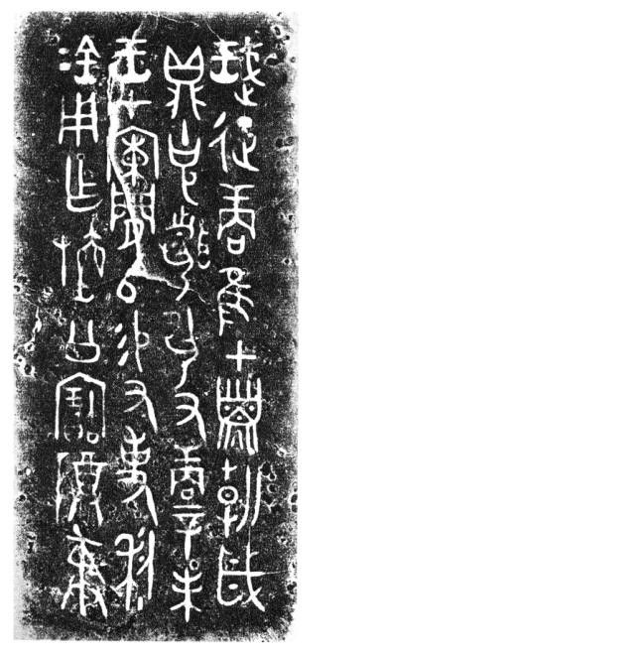
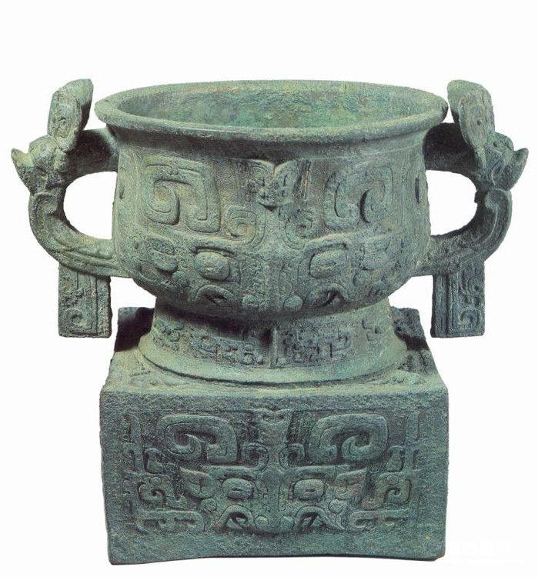
第5课 青铜器与甲骨文
第二单元
夏商周时期
西周利簋通高28厘米，1976年于陕西省临潼县零口出土，现藏中国历史博物馆。
这件利簋的内底就镌刻着周武王在讨伐商纣之前占卦问神的铭文，共32字。
西周利簋
青铜器的高超工艺

Slide 15
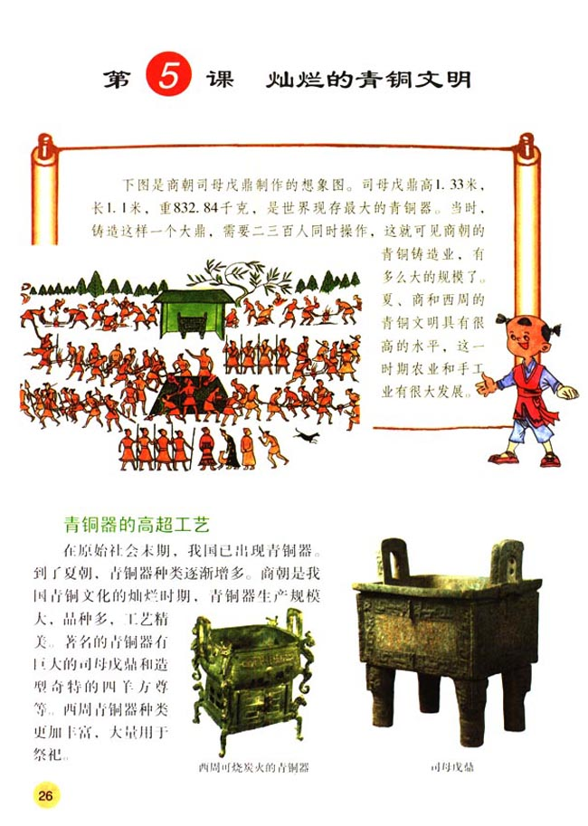
第5课 青铜器与甲骨文
第二单元
夏商周时期
夏商西周为什么能够集中如此大规模的人力、物力、财力从事青铜器的铸造？
经济实力强盛等
经济基础决定上层建筑
反映了夏商周时期高度发达、辉煌灿烂的文明。
青铜器的高超工艺

Slide 16
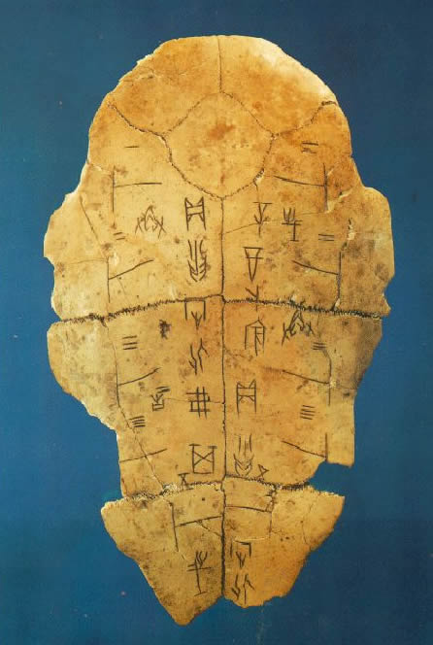
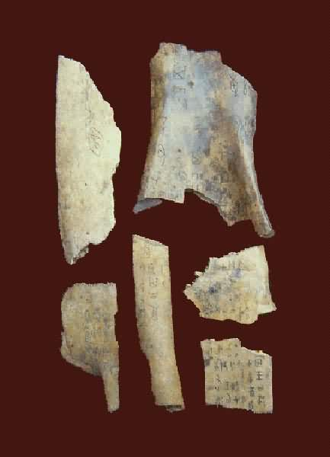
第5课 青铜器与甲骨文
第二单元
夏商周时期
商——甲骨文
甲骨文
商周时期刻写在龟甲和牛、羊等兽骨上的文字。
甲骨文记事

Slide 17
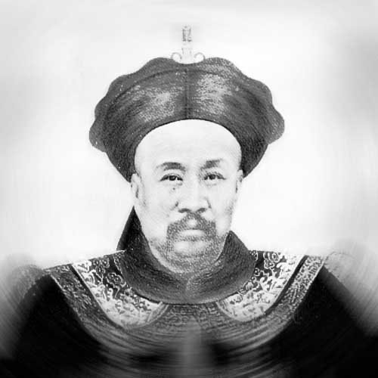
第5课 青铜器与甲骨文
第二单元
夏商周时期
王懿荣：一片甲骨惊天下！
甲骨文记事

Slide 18
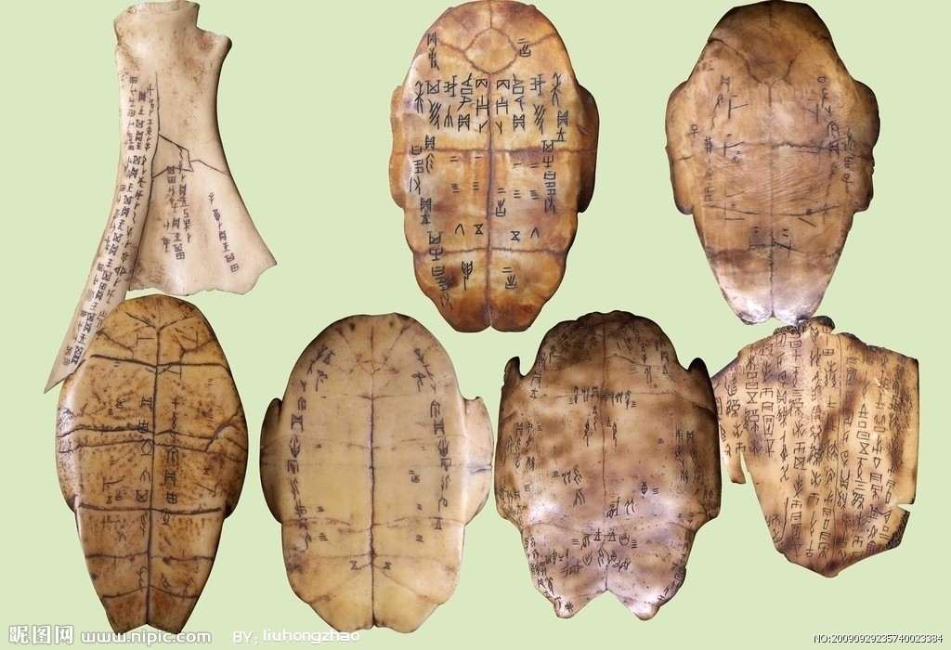
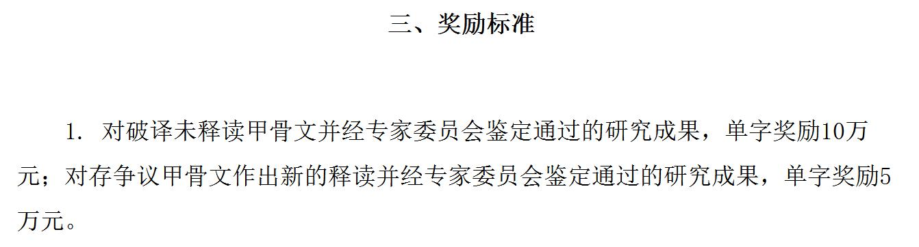
第5课 青铜器与甲骨文
第二单元
夏商周时期
据统计，目前出土的带字的甲骨已有16万多片，其中商代有字的甲骨10余万片，所见单字有4500个左右，已经识别的有1500多字。
甲骨文记事

Slide 19
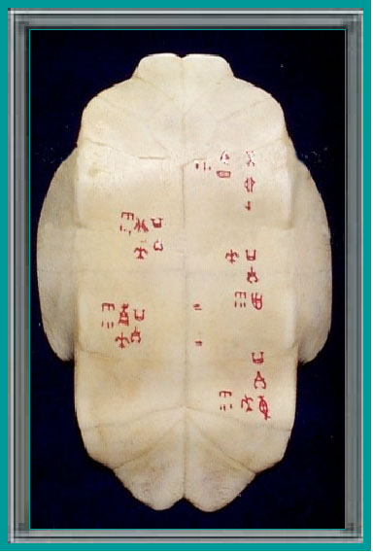

第5课 青铜器与甲骨文
第二单元
夏商周时期
甲骨文的史料价值——
这块龟甲上卜辞内容是：卜一位地位极高的贵族外出打猎，能否遇到野猪、鹿等动物，以及能否将它们猎获。
内容：甲骨文记载的内容十分丰富，涉及祭祀、战争、农牧业、官制、刑法、医药、天文历法等。
意义/地位：甲骨文是中国已发现的古代文字中年代最早、体系较为完整的文字，对中国文字的形成与发展有深远的影响。目前所知，我国有文字可考的历史从商朝开始。
甲骨文记事

Slide 20

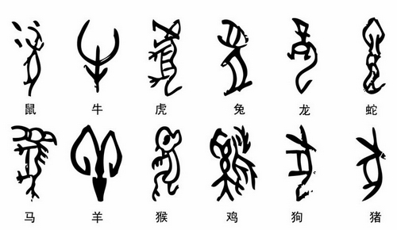
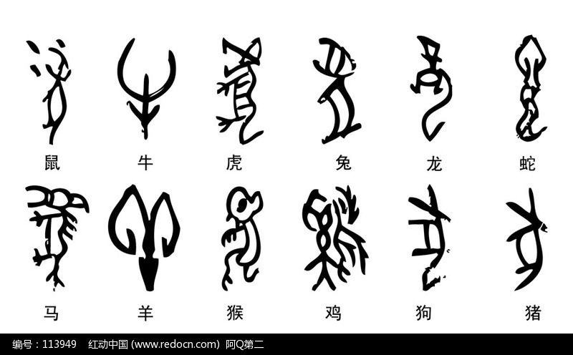
第5课 青铜器与甲骨文
第二单元
夏商周时期
动脑筋：根据甲骨文的造字特点，猜一猜下面的12个甲骨文分别是什么字？

Slide 21


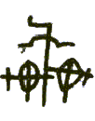
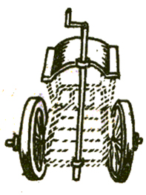
第5课 青铜器与甲骨文
第二单元
夏商周时期
猜一猜，以下甲骨文字是什么意思？
象形字
人
牛
水
日
车
甲骨文的造字特点

Slide 22
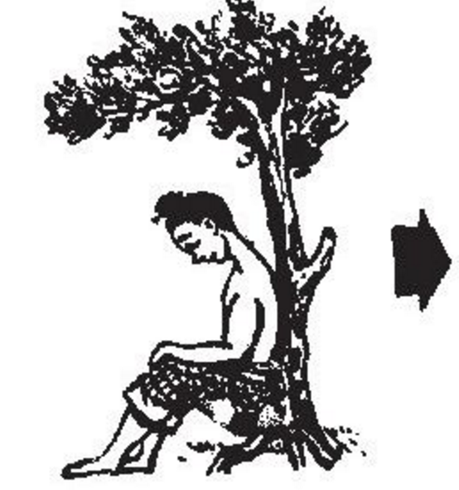

第5课 青铜器与甲骨文
第二单元
夏商周时期
猜一猜，以下甲骨文字是什么意思？
会意字
休
甲骨文的造字特点

Slide 23








第5课 青铜器与甲骨文
第二单元
夏商周时期
象形
指事
会意
形声
羊
上
休
萌
车
焚
盂
本
甲骨文与汉字的关系：甲骨文已经具备了汉字的基本结构，很多字体至今仍在使用，是汉字形成与发展的重要阶段。
甲骨文的造字特点

